Slide 1
ОТЧЕТ по производственной практике ПП.03.01. «Участие в интеграции программных модулей» по специальности 09.02.03 «Программирование в компьютерных системах»
Выполнил: Герасимов Дмитрий
Группа: П1-18

Slide 2







Инструменты
Серверная часть: PostgreSQL, Django
Клиентская часть (WEB): NuxtJS
Клиентская часть (Android): Kotlin, Android SDK
IDE: PyCharm, Android Studio, WebStorm

Slide 3
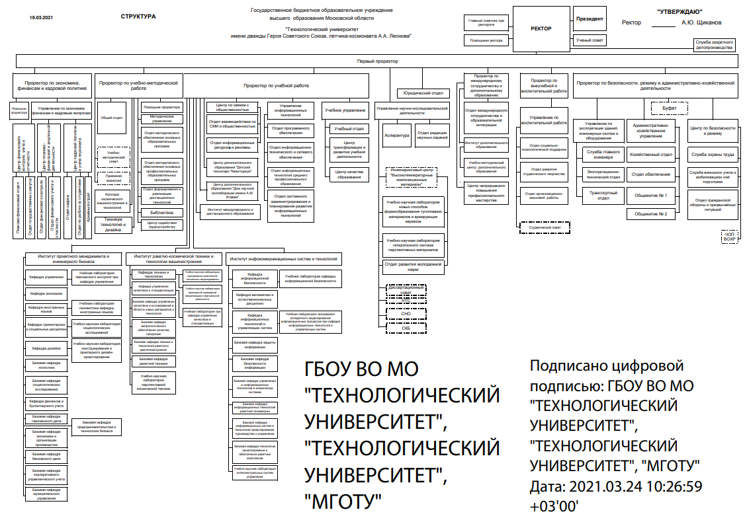
Организационная структура университета

Slide 4
Схема документооборота

Slide 5
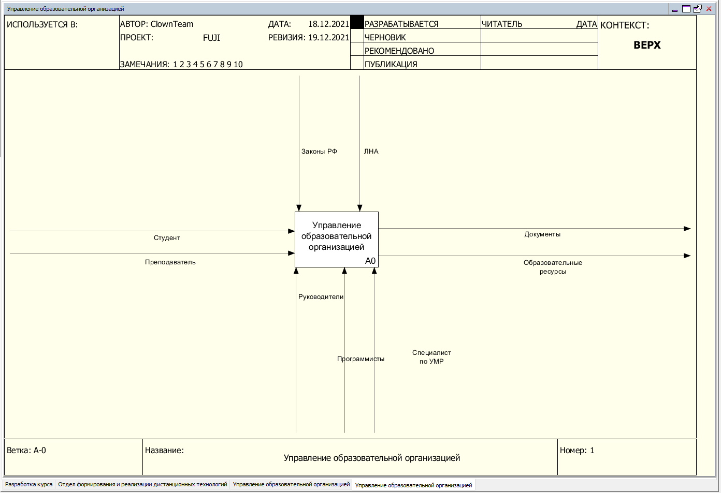
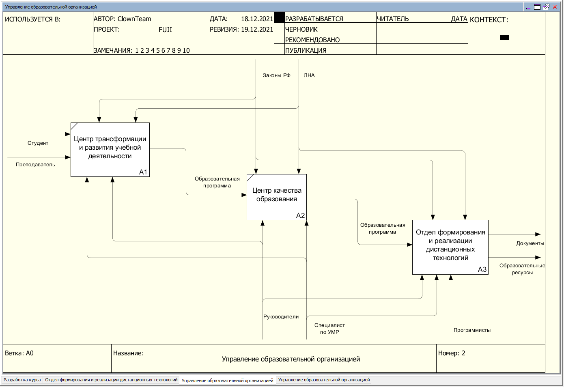
IDEF-модель

Slide 6
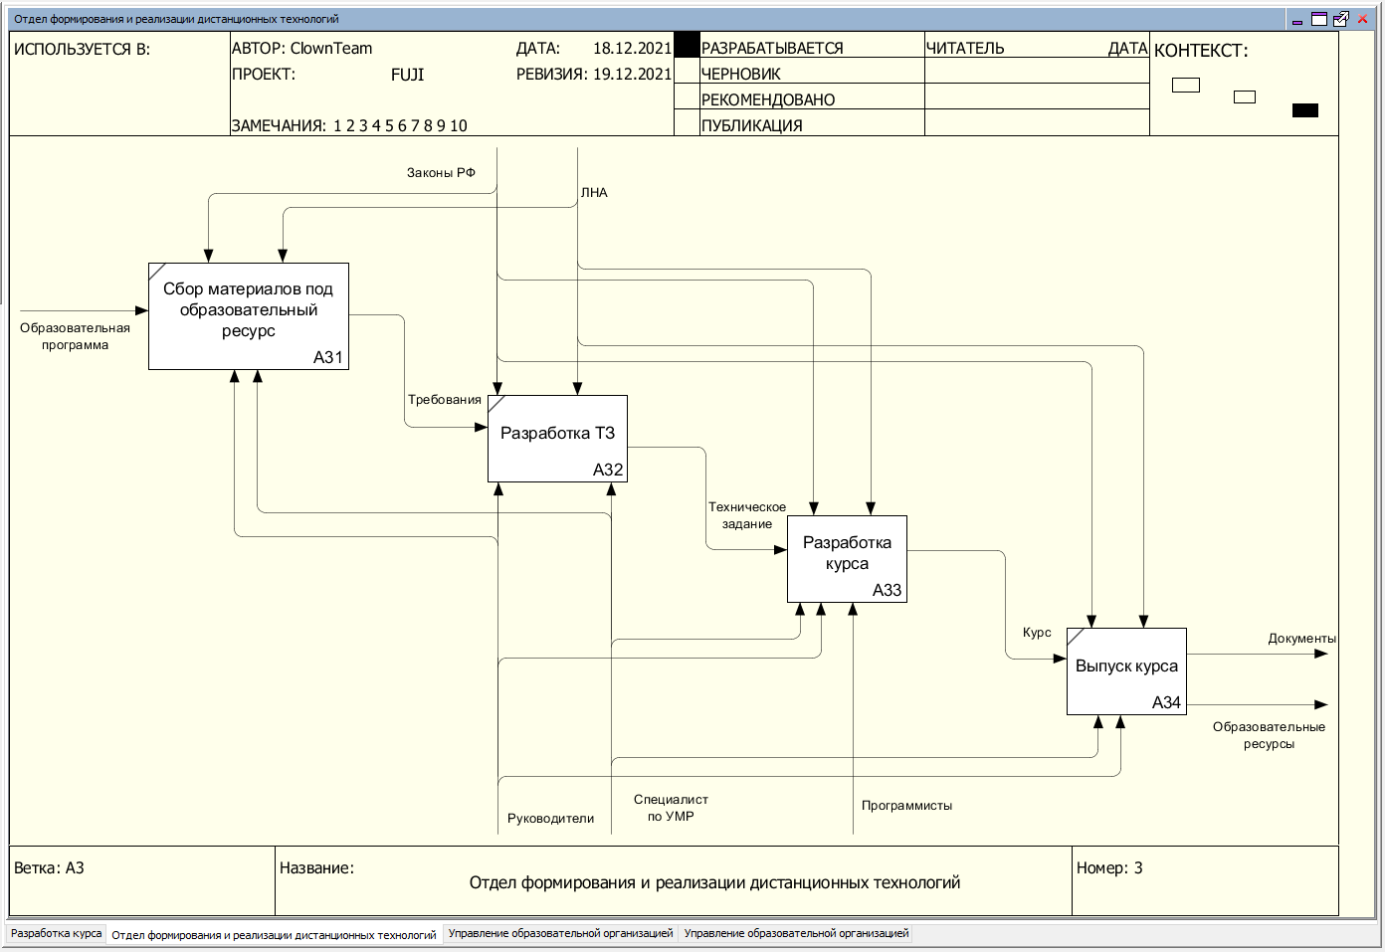
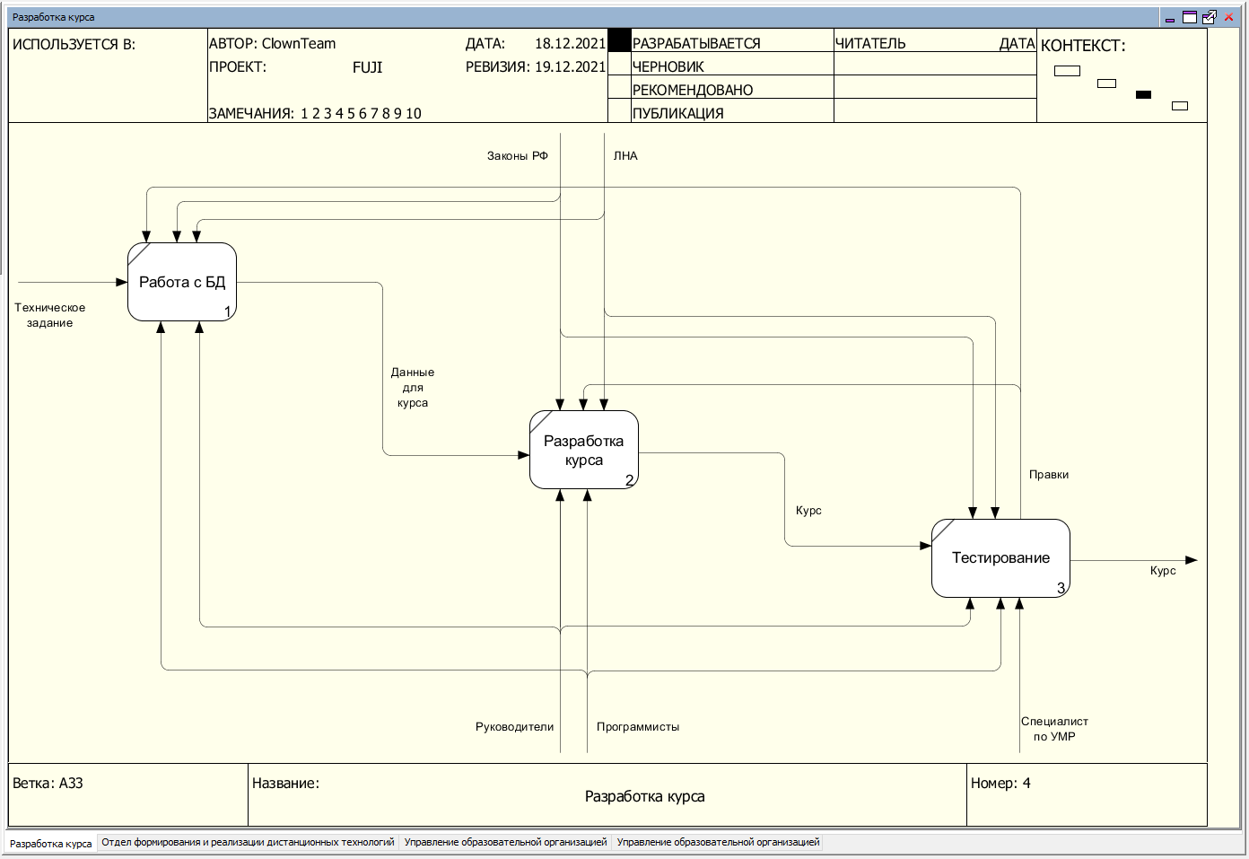
IDEF-модель

Slide 7
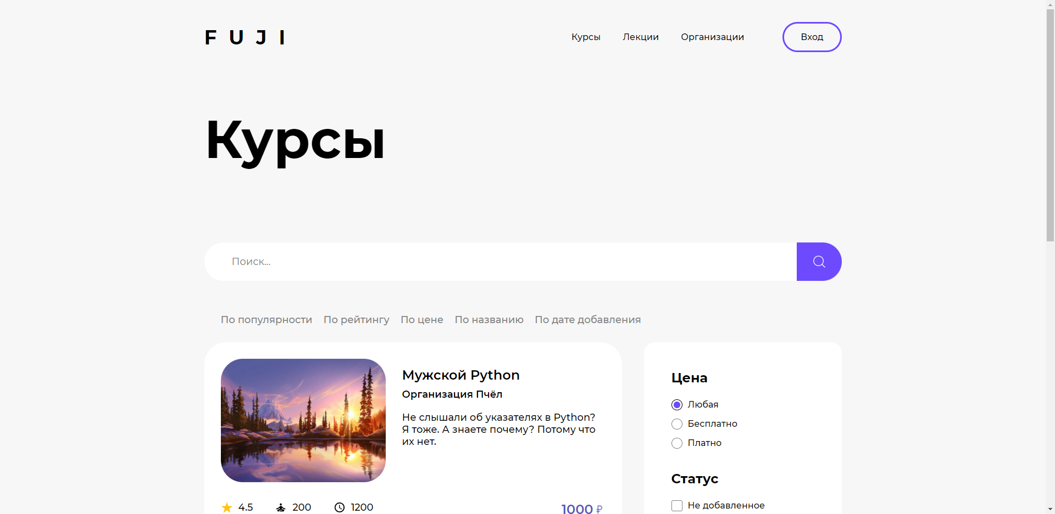
Окно списка курсов

Slide 8
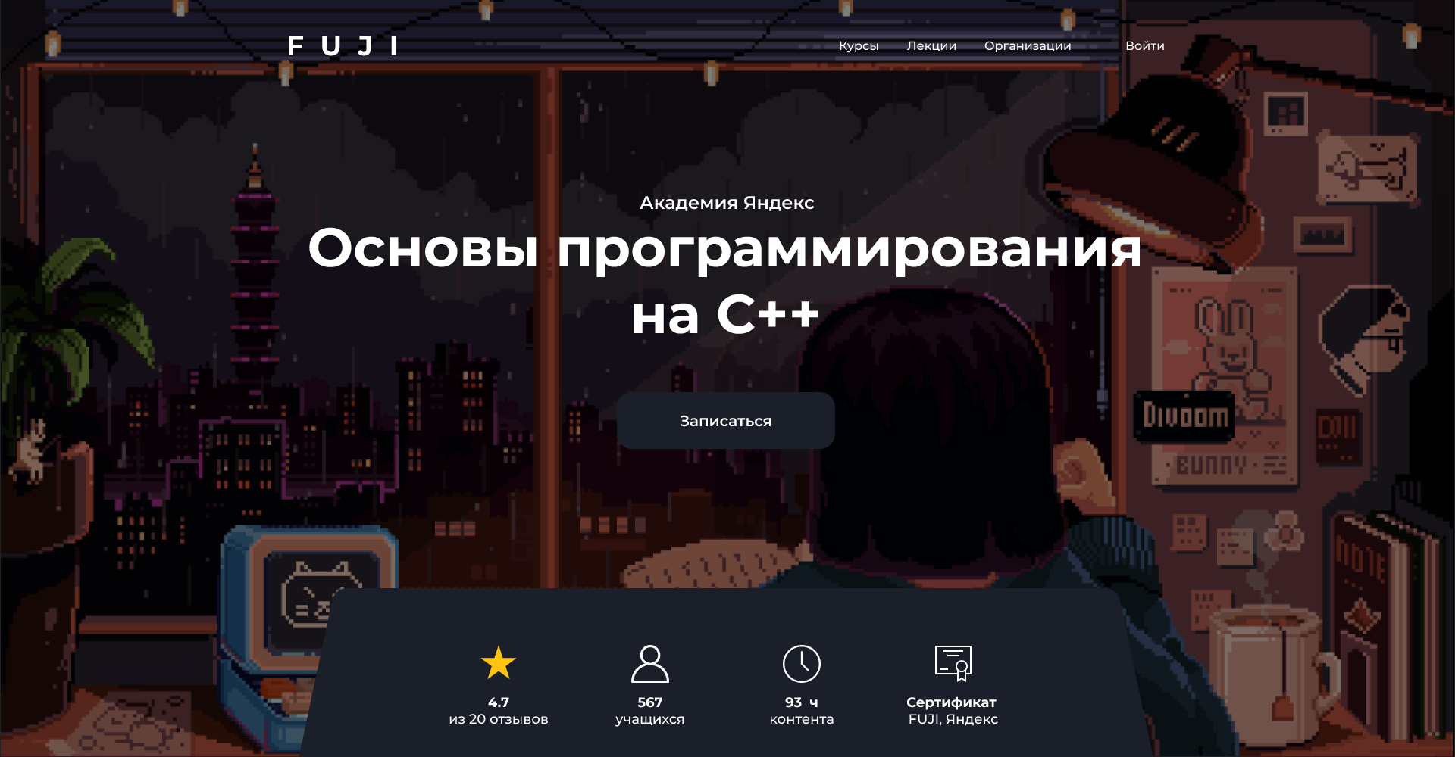
Окно с курсом

Slide 9
Спасибо за внимание

